Slide 1
IMPUESTO A LA RENTA 2019
INTEGRANTES:
- Paucar Meneses Jeremy
-Sánchez Urbano Gustavo
-Mallqui Benigno Harold

Slide 2

DESCRIPCIÓN
El impuesto a la renta es un tributo que se determina anualmente, gravando las rentas que provengan del trabajo y de la explotación de un capital, ya sea un bien mueble o inmueble. Dependiendo del tipo de renta y de cuánto sea esa renta se le aplican unas tarifas y se grava el impuesto vía retenciones o es realizado directamente por el contribuyente.

Slide 3

RENTAS QUE GENERA UNA PERSONA NATURAL
Rentas de Capital - Primera Categoría
Rentas de Capital - Segunda Categoría
Renta de cuarta Categoría
Renta de quinta Categoría

Slide 4
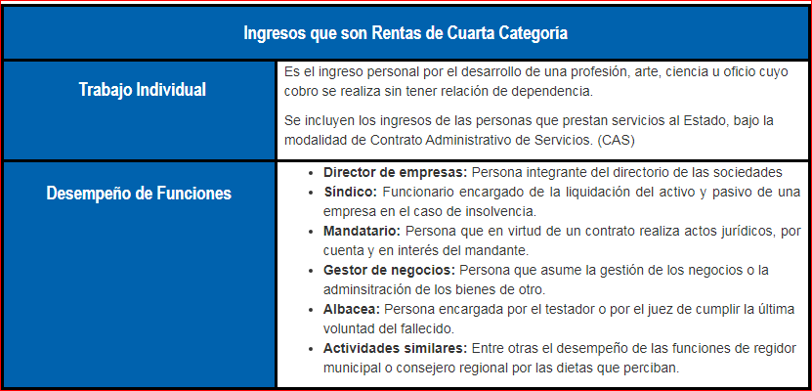
Renta de cuarta Categoría

Slide 5
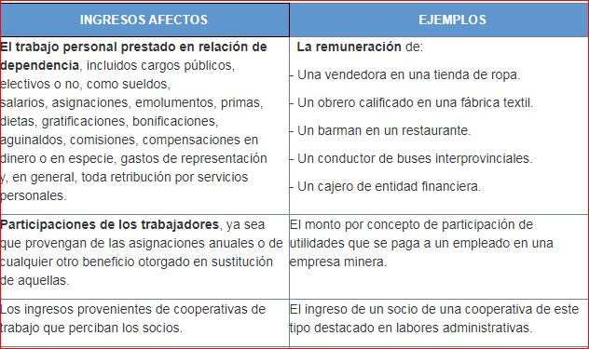
Renta de quinta Categoría
Rentas de quinta categoría: los ingresos obtenidos por el trabajo personal prestado en relación de dependencia (planilla), incluidos cargos públicos, tales como sueldos, salarios, asignaciones, gratificaciones, bonificaciones, aguinaldos, comisiones, compensaciones en dinero o en especie, gastos de representación y, en general, toda retribución por servicios personales.

Slide 6
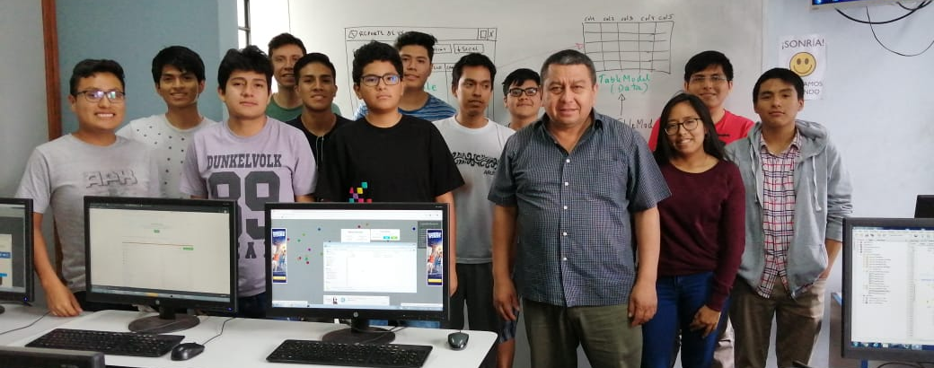
FIN?

